Slide 1
Optimierung für Studierende der Informatik
THOMAS ANDREAE
Wintersemester 2017/18
12. Vorlesung
1

Slide 2
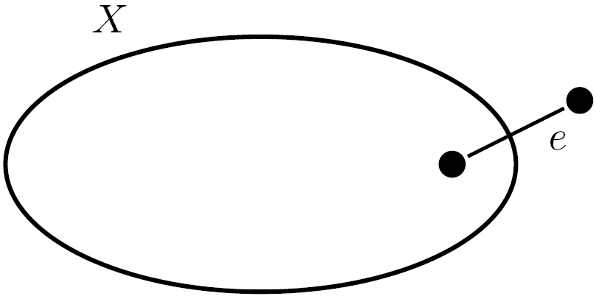
Einige Bezeichnungen (Wiederholung)
Ist G ein Graph, so bezeichnen wir die Knotenmenge von G mit V(G);
E(G) bezeichnet die Kantenmenge von G.
Für X ⊆ V(G) sei δ(X) die Menge derjenigen Kanten e ∈ E(G), für die gilt: Genau ein Endpunkt von e liegt in X (siehe Zeichnung).
Soll betont werden, dass wir uns auf den Graphen G beziehen, so schreiben wir auch δ_{G}(X) anstelle von δ(X).
Im Folgenden sei (wie üblich) n = |V(G)| und m = |E(G)|.

Slide 3
Optimalitätsbedingungen
Hilfssatz. Es sei (G, c) eine Instanz des MINIMUM-SPANNING-TREE-PROBLEMS und T sei ein aufspannender Baum von G. Dann sind die folgenden vier Aussagen äquivalent:
(a) T ist optimal.
(b) Für jede Kante e = {x, y} ∈ E(G) \ E(T) gilt: Keine Kante des
x,y-Pfades in T hat höheres Gewicht als e.
(c) Für jedes e ∈ E(T) gilt: Ist B eine der beiden Zusammenhangs-
komponenten von T − e, so ist e eine Kante aus δ(V(B)), die unter
allen Kanten aus δ(V(B)) minimales Gewicht hat.
(d) Es existiert eine Reihenfolge e₁, . . . , e_{n-1} der Kanten von T mit der
Eigenschaft, dass es zu jeder der Kanten e_{i} eine Menge X ⊆ V(G) gibt,
die Folgendes erfüllt:
(i) e_{i} ∈ δ(X) und unter allen Kanten aus δ(X) hat e_{i} minimales Gewicht;
(ii) e_{j} ∉ δ(X) für alle j ∈ {1, . . . , i − 1}.

Slide 4
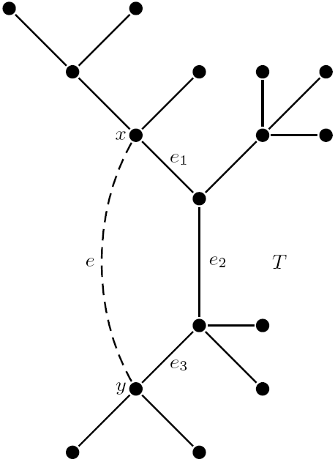
Veranschaulichung der Bedingung (b) (Pfadbedingung)
x
Der x,y-Pfad in T besteht aus den Kanten e₁, e₂, e₃. Ist (b) erfüllt, so gilt c(e_{i}) ≤ c(e) für alle drei Kanten e_{i} (i = 1,2,3).

Slide 5
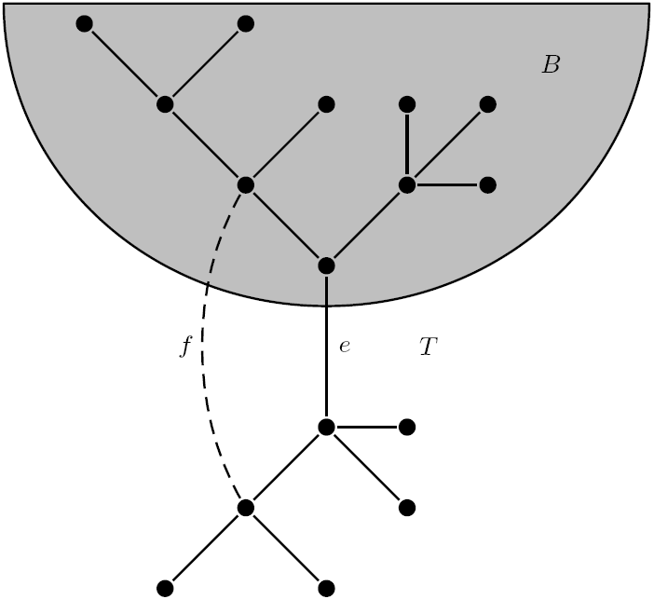
Veranschaulichung der Bedingung (c) (Schnittbedingung)
x
Ist (c) erfüllt, so gilt c(e) ≤ c(f) für alle Kanten f ∈ δ(V(B)).

Slide 6
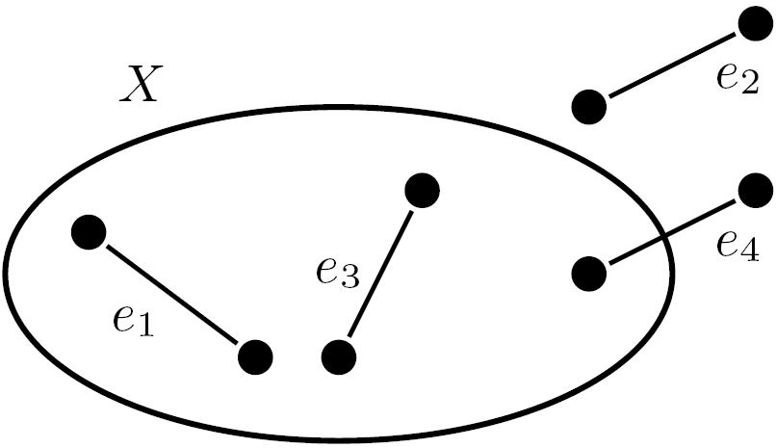
Veranschaulichung der Bedingung (d) (Reihenfolgebedingung)
Es wird angenommen, dass eine Reihenfolge e₁, . . . , e_{n-1} wie in (d) gegeben ist; e₁, e₂, e₃, e₄ seien die ersten vier Kanten dieser Reihenfolge.
In der Zeichnung wird der Fall i = 4 dargestellt: Die Menge X ⊆ V(G) sei die zu e₄ gehörige Menge.
Aufgrund von (d) gilt e₄ ∈ δ(X) und e₄ hat minimales Gewicht unter allen Kanten aus δ(X). Außerdem gilt e₁, e₂, e₃ ∉ δ(X).

Slide 7
Beweis des Hilfssatzes
Beweis des Hilfssatzes. Wir weisen die Äquivalenz der vier Aussagen (a), (b), (c) und (d) dadurch nach, dass wir nacheinander die folgenden Implikationen zeigen:
(a) ⇒ (b), (b) ⇒ (c), (c) ⇒ (d) und (d) ⇒ (a).
Nachweis von (a) ⇒ (b). Wir setzen voraus, dass T optimal ist, und haben zu zeigen, dass T die Pfadbedingung (b) erfüllt. Hierzu nehmen wir an, dass (b) nicht gilt und führen diese Annahme zum Widerspruch.
Aufgrund der Annahme, dass (b) nicht gilt, gibt es eine Kante e = {x, y}
∈ E(G) \ E(T) und eine Kante e′ auf dem x, y-Pfad von T mit c(e′) > c(e). Dann ist aber (T − e′) + e ein aufspannender Baum von G mit kleineren Kosten als T. Dies ist ein Widerspruch zur Optimalität von T.

Slide 8
Beweis des Hilfssatzes
Nachweis von (b) ⇒ (c). Wir setzen voraus, dass T die Pfadbedingung (b) erfüllt, und haben zu zeigen, dass dann für T auch die Schnittbedingung (c) erfüllt ist. Wir gehen analog zum Beweis der Implikation (a) ⇒ (b) vor: Es
wird angenommen, dass (c) nicht gilt, und nachgewiesen, dass sich aus dieser Annahme ein Widerspruch ergibt.
Aufgrund der Annahme, dass (c) nicht gilt, gibt es eine Kante e ∈ E(T), eine Komponente B von T − e sowie eine Kante f = {x, y} ∈ δ(V(B)), so dass
c(f) < c(e) gilt.
Man beachte, dass der x, y-Pfad P in T eine Kante aus δ_{G}(V(B)) enthalten muss. Die einzige Kante von G, die sowohl in T als auch in δ_{G}(V(B)) liegt, ist jedoch e. Die Kante e liegt also auf P. Aus (b) folgt demnach c(e) ≤ c(f).
Dies ist ein Widerspruch zu c(f) < c(e).

Slide 9
Beweis des Hilfssatzes
Nachweis von (c) ⇒ (d). Wir setzen voraus, dass (c) gilt und wählen eine beliebige Reihenfolge e₁, . . . , e_{n-1} der Kanten von T.
Wir betrachten die Kante e_{i} (i-te Kante in dieser Reihenfolge) und wählen eine der beiden Komponenten B von T − e_{i}. Wir setzen X = V(B). Aufgrund von (c) gilt dann
(i) e_{i} ∈ δ(X) und unter allen Kanten aus δ(X) hat e_{i} minimales Gewicht.
Außerdem gilt e_{j} ∉ δ(X) für alle j ≠ i. Somit ist auch die zweite Bedingung von (d) erfüllt:
(ii) e_{j} ∉ δ(X) für alle j ∈ {1, . . . , i − 1}.
Damit ist die Implikation (c) ⇒ (d) nachgewiesen.

Slide 10
Beweis des Hilfssatzes
Nachweis von (d) ⇒ (a). Es sei e₁, . . . , e_{n-1} eine Reihenfolge der Kanten von T, für die (d) erfüllt ist. Wir haben nachzuweisen, dass T optimal ist.
Dies geschieht mit einem Austauschargument, und zu diesem Zweck betrachten wir einen optimalen aufspannenden Baum T*.
Der Baum T* sei unter allen optimalen Bäumen so gewählt ist, dass T* ein möglichst langes Anfangsstück der Folge e₁, . . . , e_{n-1} enthält.
Falls T* sämtliche Kanten e₁, . . . , e_{n-1} enthält, so folgt T = T*, da T* (wegen
|E(T*)| = n − 1) keine weiteren Kanten enthalten kann. In diesem Fall sind wir fertig.
Andernfalls: Mit h bezeichnen wir den kleinsten Index aus {1, . . . , n−1}, für den e_{h} ∉ E(T*) gilt.

Slide 11
Beweis des Hilfssatzes
Hieraus leiten wir nun einen Widerspruch ab. (Man beachte: Gelingt uns dies, so sind wir fertig.)
Da (d) für die Reihenfolge e₁, . . . , e_{n-1} erfüllt ist, gibt es ein X ⊆ V(G), für das Folgendes erfüllt ist:
(i) e_{h} ∈ δ(X) und unter allen Kanten aus δ(X) hat e_{h} minimales Gewicht;
(ii) e_{j} ∉ δ(X) für alle j ∈ {1, . . . , h − 1}.
Wegen e_{h} ∉ E(T*) enthält T* + e_{h} einen Kreis C.
Da T* keinen Kreis enthält, gilt e_{h} ∈ E(C). Somit gilt e_{h} ∈ δ(X) ∩ E(C) (siehe Zeichnung).

Slide 12
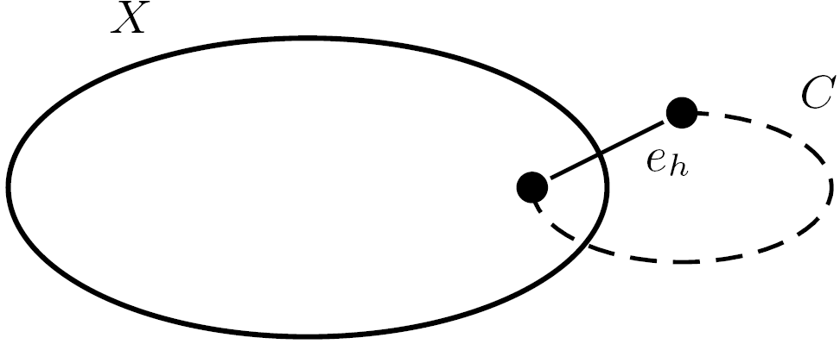
Beweis des Hilfssatzes
Da C ein Kreis ist, muss es mindestens eine weitere Kante f auf C geben, für die f ∈ δ(X) gilt (f ≠ e). Da e_{h} unter allen Kanten aus δ(X) minimales Gewicht hat, folgt c(f) ≥ c(e_{h}).
Man beachte: (T* + e_{h}) − f ist ein aufspannender Baum von G. Da T* optimal ist, kann nicht c(f) > c(e_{h}) gelten, da andernfalls (T* + e_{h}) − f ein aufspannender Baum von G mit kleinerem Gewicht als T* wäre. Es folgt
c(f) = c(e_{h}).

Slide 13
Beweis des Hilfssatzes
Somit ist (T* + e_{h}) − f ein aufspannender Baum von G, der dasselbe Gewicht wie T* besitzt. Also: (T* + e_{h}) − f ist ebenfalls optimal.
Dies ist jedoch ein Widerspruch zur Wahl von T*. Denn: Wegen (ii) und
f ∈ δ(X) gilt f ≠ e_{j} für j = 1, …, h-1. Folglich:
(T* + e_{h}) − f enthält das Anfangsstück e₁, . . . , e_{h-1}, e_{h}
der Folge e₁, . . . , e_{n-1} und dies ist ein längeres Anfangsstück als das entsprechende Anfangsstück für T*. ▪
Beim Beweisteil (d) ⇒ (a) handelt es sich (in leicht versteckter Form) um ein Austauschargument: Um dies zu erkennen, muss man diesen Beweisteil nur etwas anders interpretieren. Dies wird auf der folgenden Folie erläutert.

Slide 14
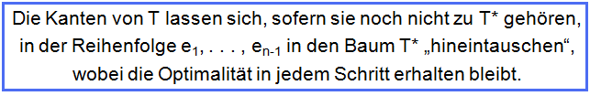
Austauschargument
Im Beweisteil (d) ⇒ (a) wird nachgewiesen, dass T optimal ist. Zu diesem Zweck wird ein optimaler aufspannender Baum T* herangezogen.
Man kann die Vorgehensweise in diesem Beweisteil auch so interpretieren, dass Folgendes gezeigt wird:
Die Kanten von T lassen sich, sofern sie noch nicht zu T* gehören,
in der Reihenfolge e₁, . . . , e_{n-1} in den Baum T* „hineintauschen“,
wobei die Optimalität in jedem Schritt erhalten bleibt.
Dies wird gezeigt, indem man annimmt, dass dieser Austausch für
e₁, . . . , e_{h-1} bereits geklappt hat, aber für e_{h} nicht mehr möglich ist. Diese Annahme wird auf den Folien 11 – 13 zum Widerspruch geführt, indem man nachweist, dass e_{h} gegen eine Kante f von T* mit f ≠ e_{j} (j = 1, …, h-1) ausgetauscht werden kann, wobei der entstehende Baum (T* + e_{h}) − f optimal bleibt.

Slide 15
Kruskals Algorithmus
Wir werden sehen, dass der Hilfssatz äußerst nützlich ist, wenn es darum geht, die Korrektheit unserer drei Algorithmen für das MINIMUM-SPANNING-TREE-PROBLEM nachzuweisen.
Zunächst schauen wir uns dies für den Algorithmus von Kruskal an. Dieser lässt sich auch wie folgt beschreiben.
Kruskals Algorithmus
(1) Sortiere die Kanten von G, so dass c(e₁) ≤ c(e₂) ≤ . . . ≤ c(e_{m}) gilt.
(2) Setze T = (V(G), ∅).
(3) For i=1 to m do
If T + e_{i} ist kreislos then setze T = T + e_{i}.

Slide 16
Korrektheit von Kruskals Algorithmus
Theorem 1. Kruskals Algorithmus arbeitet korrekt.
Beweis. Zunächst überlegen wir uns, dass Kruskals Algorithmus tatsächlich einen Baum abliefert.
Offensichtlich ist das am Schluss erhaltene T kreislos. Es bleibt also zu zeigen, dass T zusammenhängend ist.
Angenommen, T wäre unzusammenhängend. Da G zusammenhängend ist, existiert eine Kante e_{i} ∈ E(G) \ E(T), die Knoten aus zwei verschiedenen Komponenten von T verbindet. Es folgt: T + e_{i} ist kreislos, und somit ist auch jeder Teilgraph von T + e_{i} kreislos. Bei der Durchführung von Kruskals Algorithmus hätte e_{i} demnach in T aufgenommen werden müssen – im Widerspruch zu e_{i} ∈ E(G) \ E(T). Fazit: Das am Schluss erhaltene T ist zusammenhängend und somit ein Baum.

Slide 17
Korrektheit von Kruskals Algorithmus
Es bleibt zu zeigen: Das am Schluss vorliegende T ist optimal. Wir zeigen dies, indem wir für T das Erfülltsein der Schnittbedingung (c) nachweisen.
Angenommen (c) wäre nicht erfüllt. Dann gibt es eine Kante e ∈ E(T), eine Komponente B von T − e und ein f ∈ δ(V(B)) mit c(f) < c(e). Da e die einzige Kante von T ist, die in δ(V(B)) liegt, gilt f ∉ E(T).
Aus c(f) < c(e) folgt, dass f = e_{i} und e = e_{j} für i < j gilt. Die Kante f wurde in Zeile (3) also vor e betrachtet.
Hieraus ergibt sich aufgrund der Tatsache, dass (T + f) − e kreislos ist:
Als die Kante f bei der Durchführung von Zeile (3) an der Reihe war, hätte f in T aufgenommen werden müssen – im Widerspruch zur obigen Feststellung, dass am Schluss f ∉ E(T) gilt. ▪

Slide 18
Laufzeit
Zur Laufzeit des Algorithmus von Kruskal. Wir werden, nachdem wir die Union-Find-Datenstruktur behandelt haben, eine wesentlich bessere Laufzeitschranke als die hier gegebene herleiten (vgl. Abschnitt 12.6).
Hier begnügen wir uns zunächst mit der folgenden Feststellung: Die Laufzeit des Algorithmus von Kruskal ist O(mn).
Begründung. Die Kanten von G können in O(m log m) Zeit sortiert werden. Wegen m ≤ n² gilt log m ≤ 2 log n ≤ 2n; wir können also festhalten: Die Zeile (1) im Algorithmus von Kruskal lässt sich in O(mn) Zeit erledigen.
Ob in Zeile (3) T + e_{i} kreislos ist, lässt sich in O(n) Zeit ermitteln: Man braucht nur die Komponenten von T mittels BFS (oder DFS) zu bestimmen und dabei zu prüfen, ob e_{i} zwei Knoten aus derselben Komponente verbindet oder nicht. Da dies m mal auszuführen ist, ergibt sich die behauptete Laufzeitschranke O(mn).

Slide 19
Korrektheit von Prims Algorithmus
Prims Algorithmus lässt sich wie folgt beschreiben:
Prims Algorithmus
(1) Wähle s ∈ V(G) und setze T = ({s}, ∅).
(2) While V(T) ≠ V(G) do
Wähle e ∈ δ_{G}(V(T)) mit minimalem Gewicht und setze T = T + e.
Theorem 2. Prims Algorithmus arbeitet korrekt.
Beweis. Während des gesamten Algorithmus ist T offenbar ein Baum.
Zu zeigen bleibt: Der am Schluss abgelieferte Baum T ist optimal.
Wir zeigen dies, indem wir für dieses T nachweisen, dass die Reihenfolge-bedingung (d) erfüllt ist.

Slide 20
Korrektheit von Prims Algorithmus
Da die Reihenfolgebedingung Prims Algorithmus auf den Leib geschneidert ist, gibt es nicht viel zu tun:
Als Reihenfolge e₁, . . . , e_{n-1} wählen wir gerade die Reihenfolge,
in der die Kanten von T in Prims Algorithmus ausgewählt werden.
Für e_{i} (i-te Kante in dieser Reihenfolge) betrachten wir den Baum T
direkt vor dem Hinzufügen von e_{i} und setzen X = V(T).
Die Bedingung (d) ist dann aufgrund der Art, wie in Zeile (2) die Kante e gewählt wird, erfüllt. ▪
Die Laufzeit von Prims Algorithmus wird in Abschnitt 12.6 behandelt werden.

Slide 21
Reverse-Delete-Algorithmus
Aufgabe.
a) Formulieren Sie den Reverse-Delete-Algorithmus auf ähnliche Weise
wie Kruskals Algorithmus, d.h. ähnlich zur Darstellung von Kruskals
Algorithmus vor Theorem 1.
b) Beweisen Sie die Korrektheit des Reverse-Delete-Algorithmus, indem
Sie dem Aufbau des Beweises von Theorem 1 folgen.
Hinweise zu b): 1. Der Nachweis, dass tatsächlich ein Baum abgeliefert wird, ist etwas einfacher als im Fall von Kruskals Algorithmus.
2. Es bietet sich an, die Pfadbedingung (b) anstelle von (c) zum Einsatz zu bringen.
Die Abschnitte 12.5 (Union-Find-Datenstruktur) und 12.6 (Laufzeit der Algorithmen von Kruskal und Prim) werden wir später behandeln.

Slide 22
Entwurfsmethoden
13 Dynamisches Programmieren
Auch in diesem Kapitel gehen wir größtenteils nach dem Lehrbuch von Kleinberg und Tardos vor. Beim Dynamischen Programmieren (engl. dynamic programming) handelt es sich um eine Entwurfsmethode
für Algorithmen, die häufig bei Optimierungsproblemen zum Einsatz kommt.
Im letzten Kapitel haben wir Probleme kennengelernt, die erfolgreich mit einer Greedy-Strategie behandelt werden konnten. Dass man mit einer Greedy-Strategie Erfolg hat, ist jedoch eher die Ausnahme: Für die meisten Probleme sind keine funktionierenden Greedy-Verfahren bekannt.
Man ist also auf andere Methoden angewiesen. Eine dieser Methoden, die den meisten von Ihnen vermutlich bekannt ist, wird Divide and Conquer genannt.

Slide 23
Entwurfsmethoden
• Beim Divide-and-Conquer-Verfahren zerlegt man ein gegebenes
Problem in Teilprobleme, die man rekursiv löst.
• Aus den Lösungen der Teilprobleme gewinnt man dann die Lösung des
Ausgangsproblems.
Typische Beispiele: Mergesort-Algorithmus, Algorithmus von Strassen zur Matrizenmultiplikation, Karatsuba-Algorithmus zur Multiplikation zweier ganzer Zahlen.
Häufig führt aber auch Divide and Conquer nicht zum Erfolg; dann ist nicht selten Dynamisches Programmieren das Mittel der Wahl. Worum es beim Dynamischen Programmieren geht, erläutert man am besten anhand eines Beispiels:
Wir betrachten das gewichtete Intervall-Scheduling-Problem.

Slide 24

Gewichtetes Intervall-Scheduling
13.1 Das gewichtete Intervall-Scheduling-Problem
In Abschnitt 12.1 haben wir das ungewichtete Intervall-Scheduling-Problem behandelt und mithilfe eines Greedy-Verfahrens gelöst. Hier betrachten wir nun die gewichtete Variante des Intervall-Scheduling-Problems:
Wir bezeichnen die Anfragen wie zuvor mit 1, . . . , n. Zur i-ten Anfrage gehört (ebenfalls wie zuvor) ein Zeitintervall [s(i), f(i)] (i = 1, . . . , n). Darüber hinaus besitzt jedes Intervall einen Wert v_{i} ≥ 0 (i = 1, . . . , n); statt vom Wert sprechen wir auch vom Gewicht v_{i}.
Gesucht ist eine Menge S ⊆ {1, . . . , n} von paarweise kompatiblen Anfragen, für die die folgende Summe maximal ist:

Slide 25
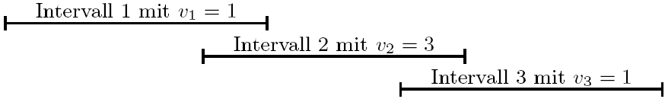
Greedy funktioniert hier nicht
Das ursprüngliche (ungewichtete) Intervall-Scheduling-Problem ist der Spezialfall des gewichteten Problems, für den v_{i} = 1 für alle i gilt.
Der Greedy-Algorithmus, den wir in Abschnitt 12.1 für das ungewichtete Problem erhalten haben („wiederholtes Wählen eines kompatiblen Intervalls, das zuerst endet“), funktioniert im gewichteten Fall nicht mehr, wie das folgende einfache Beispiel zeigt:
Für das gewichtete Intervall-Scheduling-Problem ist auch kein alternativer Greedy-Algorithmus bekannt. Wir gehen das Problem im Folgenden mit der Methode des Dynamischen Programmierens an.

Slide 26
Definition von p(j)
Wir setzen ab jetzt immer voraus, dass die Nummerierung der Anfragen so gewählt ist, dass f(1) ≤ . . . ≤ f(n) gilt.
Für jedes Intervall j ∈ {1, . . . , n} definieren wir p(j) ∈ {0, . . . , n} wie folgt:
• Falls es ein Intervall i < j gibt, so dass i und j sich nicht überlappen, so
sei mit p(j) das größte i < j bezeichnet, für das dies gilt.
• Falls es kein solches i gibt, so setzen wir p(j) = 0.
Das folgende Beispiel aus dem Buch von Kleinberg/Tardos illustriert die Definition von p(j):

Slide 27
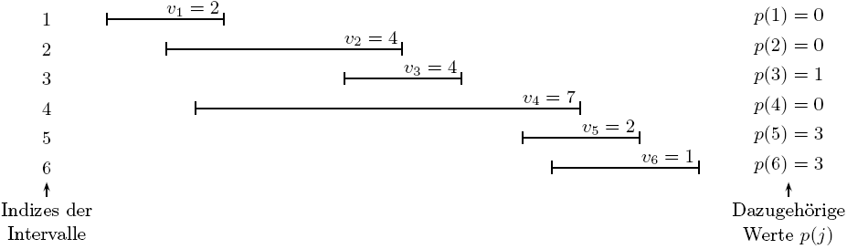
Ein Beispiel
Gegeben seien nun Intervalle 1, . . . , n mit Gewichten (Werten) v₁, . . . , v_{n}
und O sei eine dazugehörige optimale Lösung des (gewichteten) Intervall-Scheduling-Problems. Dann gibt es offensichtlich zwei Möglichkeiten:
n ∈ O oder n ∉ O.

Slide 28
Zwei Fälle
1. Fall: n ∈ O.
In diesem Fall können wir feststellen, dass alle Intervalle p(n)+1, . . . , n−1 nicht zu O gehören, da sich diese Intervalle mit n überlappen.
Außerdem: Lässt man das Intervall n aus O weg, so bilden die übrigen Intervalle von O eine optimale Lösung für das Teilproblem, bei dem die Eingabe aus den Intervallen 1, . . . , p(n) besteht, denn andernfalls
könnte man die Intervalle aus O ∩ {1, . . . , p(n)} durch eine bessere Wahl ersetzen.
2. Fall: n ∉ O.
In diesem Fall ist O eine optimale Lösung des Problems, bei dem die Eingabe nur aus den Intervallen 1, . . . , n−1 besteht, denn andernfalls hätte man eine bessere Lösung für das Problem mit Eingabe 1, . . . , n.

Slide 29
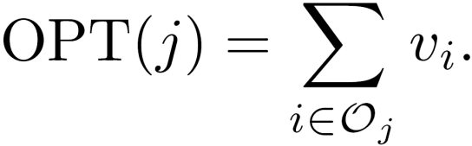
Kleinere Intervallmengen
Die vorangegangenen Überlegungen legen Folgendes nahe: Um eine optimale Lösung für eine gegebene Intervallmenge {1, . . . , n} zu finden, hat man sein Augenmerk auf die optimalen Lösungen für kleinere Intervallmengen der folgenden Form zu richten:
{1, . . . , j}.
Für jeden Wert j mit 1 ≤ j ≤ n wollen wir mit O_{j} eine optimale Lösung des Teilproblems bezeichnen, das aus den Intervallen {1, . . . , j} besteht, und mit OPT(j) bezeichnen wir den dazugehörigen optimalen Wert, d.h.
Darüber hinaus definieren wir noch OPT(0) = 0.

Slide 30
Geeignet gewählte Teilprobleme
Also: Unsere Aufgabe ist die Bestimmung von O_{n} und OPT(n). Zu diesem Zweck betrachten wir geeignet gewählte Teilprobleme, für die wir die optimalen Lösungen O_{j} bzw. OPT(j) zu bestimmen haben.
Für O_{j} und die Intervallmenge {1, . . . , j} erhält man analog zu unseren vorangegangenen Überlegungen:
• Entweder gilt j ∈ O_{j}; in diesem Fall erhält man OPT(j) = v_{j} + OPT(p(j)).
• Oder es gilt j ∉ O_{j} ; in diesem Fall hat man OPT(j) = OPT(j − 1).
Da eine der beiden Möglichkeiten vorliegen muss, können wir als Ergebnis festhalten:

Slide 31

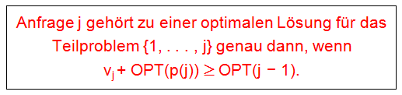
Rekursionsgleichung
(13.1)
Aus dem Vorangegangenen ergibt sich ebenfalls, wie über die Zugehörigkeit von j zu O_{j} entschieden werden kann:
(13.2)
(13.1) stellt (zusammen mit (13.2)) die erste wichtige Komponente dar, die bei jeder Lösung durch Dynamisches Programmieren vorhanden sein muss: Es muss eine Rekursionsgleichung vorliegen, die die optimale Lösung bzw. ihren Wert mithilfe von optimalen Lösungen kleinerer Teilprobleme ausdrückt.

Slide 32
Ein rekursiver Algorithmus
Anknüpfend an (13.1) ist der folgende rekursive Algorithmus zur Berech-nung von OPT(j) naheliegend, bei dem vorausgesetzt wird, dass die Anfragen nach ihren Endzeiten aufsteigend geordnet sind und dass
die Werte p(j) für alle j vorliegen.
Compute-OPT(j)
(1) If j = 0 then
(2) Return 0
(3) Else
(4) Return max (v_{j} + Compute-OPT(p(j)), Compute-OPT(j − 1))
(5) Endif
Die Korrektheit des Algorithmus ergibt sich leicht durch vollständige Induktion (vgl. Kleinberg/Tardos).

Slide 33
Kritik
Nun gibt es aber einen wichtigen Grund, weshalb man sich mit diesem Algorithmus auf keinen Fall zufrieden geben kann.
Dieser Grund wird sehr schnell klar, wenn man sich die zugehörigen Rekursionsbäume anschaut.
Die folgende Abbildung gibt beispielsweise den Rekursionsbaum wieder, der zu unserem früheren Beispiel mit sechs Intervallen gehört:

Slide 34
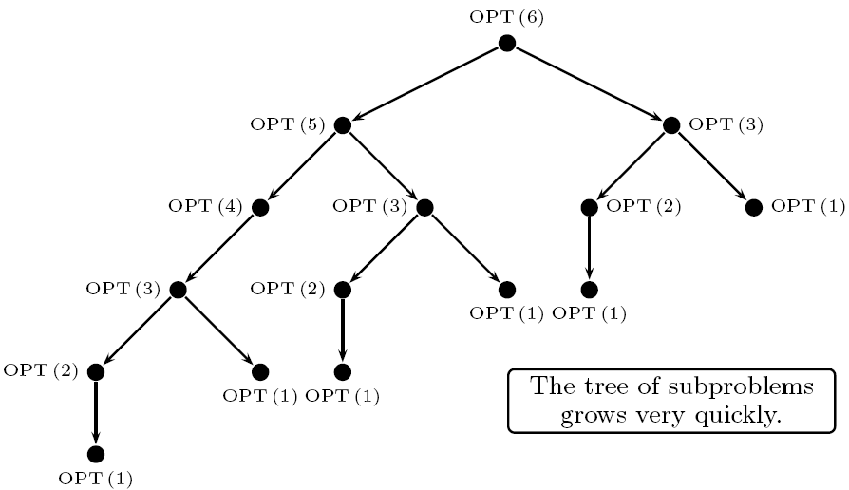
Rekursionsbaum
Wie man sieht, steigt die Zahl der rekursiven Aufrufe stark an, da etliche Berechnungen mehrfach ausgeführt werden.

Slide 35
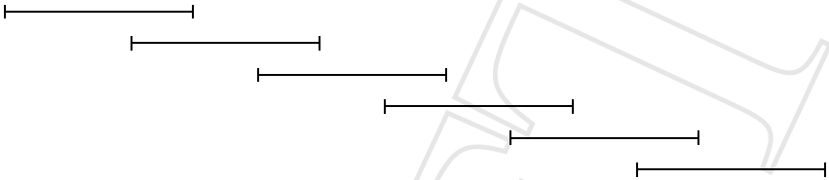
Extrem viele rekursive Aufrufe
Bereits bei sehr einfachen Beispielen kommt es zu extrem vielen rekursiven Aufrufen. Um dies zu erkennen, betrachten wir ein Beispiel: Es seien n Intervalle 1, . . . , n nach dem Schema der folgenden Figur angeordnet:
In diesem Beispiel gilt p(j) = j − 2 für alle j = 2, . . . , n.
Für j ≥ 2 erzeugt Compute-OPT(j) also immer die rekursiven Aufrufe von Compute-OPT(j − 1) und von Compute-OPT(j − 2), d.h., die Gesamtzahl der rekursiven Aufrufe wächst wie die Fibonacci-Zahlen, welche exponen-tiell zunehmen. (Man beachte, dass für die Fibonacci-Zahlen f(0), f(1), f(2),
. . . gilt: f(n + 2) = f(n + 1) + f(n) ≥ 2f(n). Das heißt: f(n + 2) ist bereits mindestens doppelt so groß wie f(n).)

Slide 36
Nur n + 1 verschiedene Teilprobleme
Aufgrund der hohen Zahl der rekursiven Aufrufe können wir mit unserem Algorithmus alles andere als zufrieden sein. Trotzdem sind wir gar nicht so weit davon entfernt, unser Problem auf eine weitaus bessere Art zu lösen:
Die entscheidende Beobachtung ist, dass unser rekursiver Algorithmus Compute-OPT in Wirklichkeit nur n + 1 verschiedene Teilprobleme löst:
Compute-OPT(0), . . . , Compute-OPT(n).
Als erste wichtige Komponente, die bei einer Lösung mittels Dynamischer Programmierung vorhanden sein muss, hatten wir das Vorliegen einer Rekursionsgleichung bezeichnet. Die zweite wichtige Komponente haben wir soeben kennengelernt: Es muss eine Sammlung von „nicht allzu vielen“ Teilproblemen vorliegen, auf die sich die rekursiven Aufrufe beschränken.

Slide 37
Iterative Vorgehensweise
Das große Defizit unseres rekursiven Algorithmus lag in der extremen Häufigkeit, mit der immer wieder dieselben Teilprobleme aufgerufen werden. Wie kann man dies nun aber vermeiden? Es gibt zwei
Möglichkeiten, die im Wesentlichen äquivalent sind:
• Die eine nennt man Memoisation; diese Möglichkeit soll hier nicht
besprochen werden – wir verweisen auf die Literatur (z.B. Cormen et al.).
• Die andere Möglichkeit ist, iterativ vorzugehen.
Im Fall unseres Scheduling-Problems geht das wie folgt: Wir nutzen aus, dass die Teilprobleme bereits in einer sich anbietenden Reihenfolge vorliegen; deswegen benutzen wir ein Array M[0 . . . n] der Länge n+1, in dem die Werte OPT(0), . . . , OPT(n) gespeichert werden. Beachtet man OPT(0) = 0 sowie die Rekursionsformel (13.1), so ergibt sich der folgende iterative Algorithmus:

Slide 38
Iterative-Compute-OPT
Iterative-Compute-OPT
(1) M[0] = 0
(2) For j = 1, . . . , n
(3) M[j] = max (v_{j} +M[p(j)], M[j − 1])
(4) Endfor
Die Korrektheit dieses Algorithmus ergibt sich aus (13.1) und OPT(0) = 0.
Die Laufzeit von Iterative-Compute-Opt ist O(n), da n + 1 Einträge von
M[0 . . . n] berechnet werden und die Berechnung jedes Eintrags in konstanter Zeit erfolgt.
Wir greifen noch einmal unser Beispiel auf, um die Arbeitsweise von Iterative-Compute-OPT zu illustrieren:

Slide 39
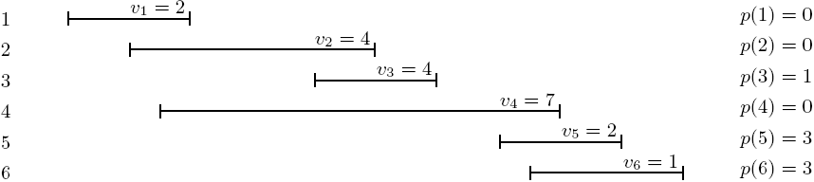

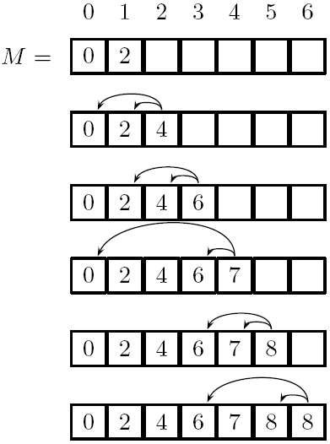

Slide 40
Bestimmung von O_{n}
Möchte man nicht nur OPT(n), sondern auch die dazugehörigen Intervalle der Menge O_{n} bestimmen, so ist dies auf der Basis von (13.2) leicht möglich; die (einfachen) Details findet man im Buch von Kleinberg
und Tardos.
Im Folgenden beschreiben wir eine Grobe Richtlinie für den Entwurf von Algorithmen mittels Dynamischer Programmierung.

Slide 41
Richtlinie
Man benötigt vor allem eine Menge von Teilproblemen des Ausgangs-problems, die gewissen Grundbedingungen genügen:
(i) Es handelt sich um „nicht allzu viele“ Teilprobleme („polynomielle
Anzahl“).
(ii) Die Lösung des Ausgangsproblems kann leicht aus den Lösungen der
Teilprobleme berechnet werden. (Einfachster Fall: Das
Ausgangsproblem selbst befindet sich unter den Teilproblemen.)
(iii) Es gibt eine „natürliche Ordnung“ unter den Teilproblemen sowie eine
rekursive Beziehung, die es erlaubt, die Lösung eines Teilproblems auf
die Lösung von kleineren Teilproblemen zurückzuführen. („Kleiner“
bezieht sich dabei auf die erwähnte Ordnung.)

Slide 42
Eine Vielzahl von interessanten Problemen
Natürlich ist dies nur eine informelle Richtlinie, die teilweise etwas vage bleiben muss.
Die Schwierigkeit besteht meist darin, geeignete Teilprobleme zu einem gegebenen Problem aufzuspüren.
Eine Vielzahl von interessanten Problemen, die mit Dynamischer Programmierung gelöst werden, findet man in den folgenden bekannten Lehrbüchern:
• Th. Cormen, Ch. Leiserson, R. Rivest, C. Stein: Introduction to Algorithms
• S. Dasgupta, Ch. Papadimitriou, U. Vazirani: Algorithms
• J. Kleinberg, É. Tardos: Algorithm Design

Slide 43
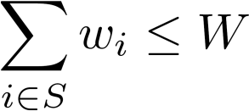
Subset-Sum
13.2 Ein Algorithmus zur Lösung des Rucksackproblems
Wir befassen uns zunächst mit einem Spezialfall des Rucksackproblems, dass man das Subset-Sum-Problem (deutsch: Teilsummenproblem) nennt.
13.2.1 Das Subset-Sum-Problem
Gegeben: n Gegenstände (engl. items), die wir mit 1, . . . , n bezeichnen. Der Gegenstand i habe das Gewicht w_{i} ≥ 0 (i = 1, . . . , n). Außerdem ist eine Schranke W ≥ 0 gegeben. Die w_{i} seien ganzzahlig, ebenso W.
Gesucht: Eine Teilmenge S von {1, . . . , n}, für die
gilt und für die die links stehende Summe so groß wie möglich ist.

Slide 44
Subset-Sum-Problem vs. Rucksackproblem
Mit „Rucksackproblem“ meinen wir im Folgenden immer die Version 1 des Rucksackproblems, bei der jeder Gegenstand nur einmal vorhanden ist (siehe Skript, Seite 65).
Vergleichen wir das Subset-Sum-Problem mit dem Rucksackproblem, so stellen wir fest, dass es sich beim Subset-Sum-Problem um einen Sonderfall des Rucksackproblems handelt, um den Spezialfall nämlich, dass gilt:
v_{i} = w_{i} (i = 1, . . . , n).
Zur Erinnerung: v_{i} bezeichnet im Rucksackproblem den Wert (engl. value) des Gegenstands i.
Subset-Sum ist also der Sonderfall des Rucksackproblems, bei dem für jeden Gegenstand i gilt: Der Wert v_{i} stimmt mit dem Gewicht w_{i} überein.

Slide 45
Entwurf des Algorithmus
Zunächst: ein falscher Start.
Da wir das Problem mit Dynamischer Programmierung behandeln wollen, müssen wir zunächst geeignete Teilprobleme finden. Wir orientieren uns am Problem des gewichteten Intervall-Schedulings und versuchen ähnlich vorzugehen, d.h., wir betrachten Teilprobleme der Form
{1, . . . , i}
und benutzen die Bezeichnung OPT(i) analog zur Bedeutung in
Abschnitt 13.1. Mit O ⊆ {1, . . . , n} wollen wir eine optimale Lösung des Subset-Sum-Problems bezeichnen.
Ebenso wie beim gewichteten Intervall-Scheduling-Problem unterscheiden wir die beiden Fälle n ∉ O und n ∈ O.

Slide 46
Entwurf des Algorithmus
Der Fall n ∉ O geht ebenso wie zuvor, d.h., wir können auch diesmal feststellen:
• Falls n ∉ O, so gilt OPT(n) = OPT(n − 1).
Nun zum Fall n ∈ O. Beim gewichteten Intervall-Scheduling war auch dieser Fall einfach: Wir konnten alle Anfragen weglassen, die nicht kompatibel mit n waren, und dann mit den restlichen Anfragen weiterarbeiten. Diesmal hat n ∈ O aber etwas anderes zur Folge:
Die Aufnahme von n in O impliziert, dass für die Gegenstände aus
{1, . . . , n − 1} nur noch das Gewicht W − w_{n} zur Verfügung steht. Das bedeutet, dass es nicht ausreicht, Teilprobleme der Form {1, . . . , i} zu betrachten – es müssen zusätzlich auch noch kleinere Schranken w mit
0 ≤ w ≤ W Berücksichtigung finden.

Slide 47
Modifikation des Ansatzes
Ganz so falsch war unser Start also doch nicht – wir müssen unseren Ansatz nur modifizieren, indem wir weitere Teilprobleme hinzunehmen. Dies wird im Folgenden durchgeführt.
Wie wir gesehen haben, ist es also nötig, für jede Menge {1, . . . , i} von Gegenständen und für jede ganzzahlige Gewichtsobergrenze w mit
0 ≤ w ≤ W ein eigenes Teilproblem zu betrachten.
Dementsprechend bezeichnen wir mit OPT(i,w) das Gewicht einer optimalen Lösung des Subset-Sum-Problems für die Menge {1, . . . , i} und für das maximal zulässige Gewicht w.
Man beachte, dass im Fall w = 0 immer OPT(i,w) = 0 gilt, da das maximal zulässige Gewicht gleich 0 ist. Es gilt also immer OPT(i,0) = 0. Darüber hinaus definiert man noch OPT(0,w) = 0.

Slide 48
Modifikation des Ansatzes
Für alle i = 0, . . . , n und alle ganzen Zahlen 0 ≤ w ≤ W haben wir somit den Wert OPT(i, w) definiert.
Es sei daran erinnert, dass die Größe, die wir letzten Endes haben möchten, der Wert von OPT(n,W) ist. Wie zuvor sei O ⊆ {1, . . . , n} eine dazugehörige optimale Lösung.
Aufgrund unserer Überlegungen können wir feststellen:
• Falls n ∉ O, so gilt OPT(n,W) = OPT(n − 1,W).
• Falls n ∈ O, so gilt OPT(n,W) = w_{n} + OPT(n − 1,W − w_{n}).
Falls W < w_{n} gilt, d.h., falls der n-te Gegenstand zu groß ist, so liegt klarerweise der Fall n ∉ O vor und es gilt OPT(n,W) = OPT(n − 1,W).

Slide 49
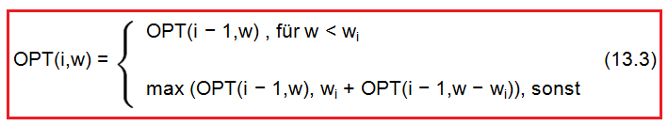
Die Rekursionsgleichung
Andernfalls ergibt sich, da einer der beiden Fälle n ∉ O oder n ∈ O vorliegen muss:
OPT(n,W) = max (OPT(n − 1,W), w_{n} + OPT(n − 1,W − w_{n})).
Entsprechendes gilt auch, wenn wir für i ≥ 1 die Menge {1, . . . , i} anstelle von {1, . . . , n} sowie die Schranke w anstelle von W betrachten.
Somit erhalten wir das folgende Ergebnis (für i ≥ 1).
Damit haben wir die gewünschte Rekursionsgleichung aufgestellt.

Slide 50
Der Algorithmus
Anknüpfend an (13.3) erhält man den folgenden Algorithmus zur Berechnung von OPT(n,W).
Subset-Sum(n,W)
(1) Array M[0 . . . n, 0 . . .W]
(2) Initialize M[0,w] = 0 for each w = 0, . . . ,W
(3) For i = 1, . . . , n
(4) For w = 0, . . . ,W
(5) Use the recurrence (13.3) to compute M[i,w]
(6) Endfor
(7) Endfor
(8) Return M[n,W]
Korrektheit: Aufgrund von (13.3) ergibt sich (durch Induktion), dass der gelieferte Wert von M[n,W] gleich OPT(n,W) ist.

Slide 51
Darstellung in einer 2-dimensionale Tabelle
Ähnlich wie wir im Fall des gewichteten Intervall-Scheduling-Problems das Array M in Form einer Tabelle dargestellt haben, deren Einträge schrittweise aus früheren Einträgen berechnet wurden, können wir uns M auch diesmal als eine Tabelle vorstellen.
Unterschied: Im vorliegenden Fall handelt es sich um eine
2-dimensionale Tabelle (siehe nachfolgende Figur aus dem Buch von Kleinberg undTardos), während wir es beim Intervall-Scheduling-Problem aus Abschnitt 13.1 nur mit einer einzigen Zeile zu tun hatten.

Slide 52
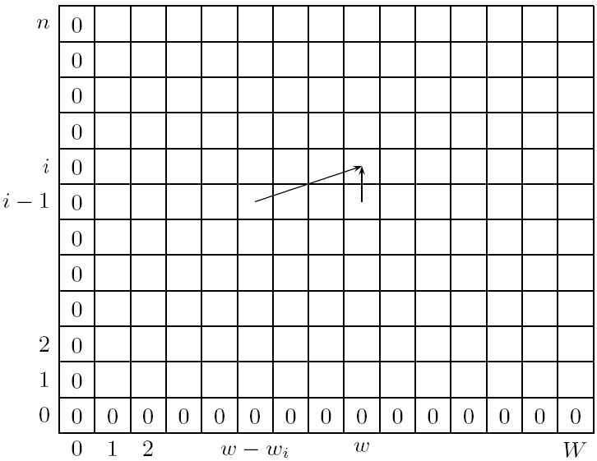
Darstellung in einer 2-dimensionale Tabelle
Die linke Spalte und die unterste Zeile enthalten nur Nullen. Der
Eintrag OPT(i,w) wird mit Hilfe der beiden Einträge OPT(i − 1,w) und
OPT(i − 1,w − w_{i}) ermittelt. Dies wird durch die Pfeile angedeutet.

Slide 53
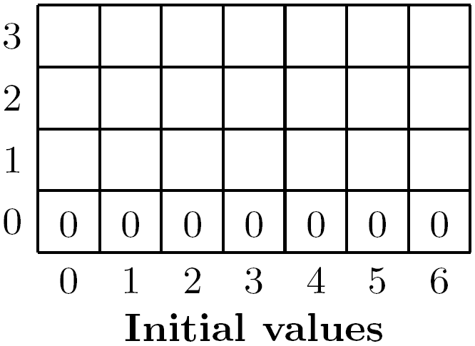
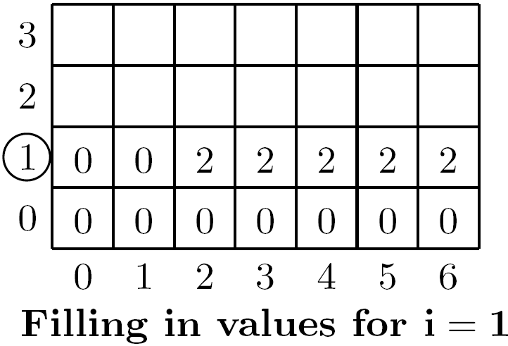
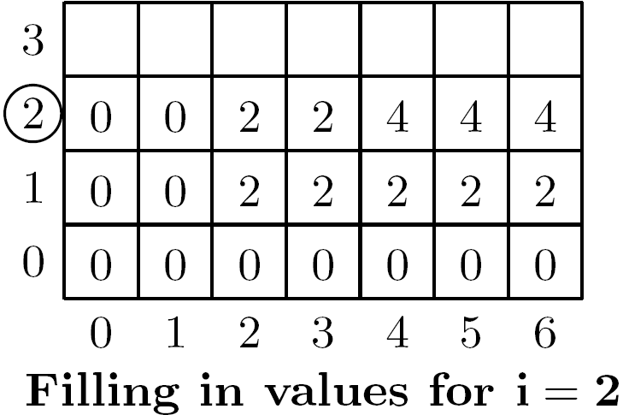
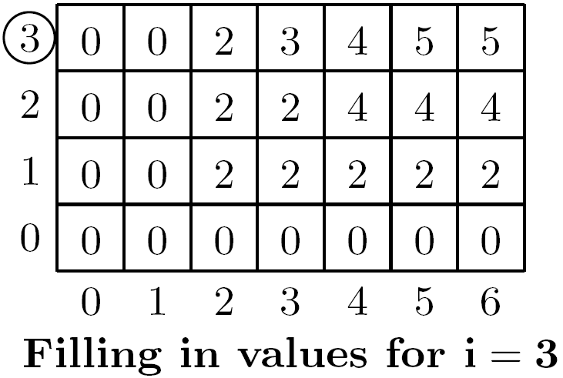
Das folgende Beispiel aus Kleinberg/Tardos zeigt, wie die Tabelle zeilen-weise von unten nach oben mit den Werten OPT(i,w) aufgefüllt wird.

Slide 54
Zur Laufzeit
Zur Laufzeit von Subset-Sum(n,W)
Es werden (n + 1)(W + 1) Einträge berechnet und die Berechnung jedes Eintrags erfordert eine konstante Zahl von Operationen. Also beträgt die Laufzeit O(nW).
Damit ist der Subset-Sum-Algorithmus nicht so effizient wie unser ebenfalls auf Dynamischer Programmierung basierender Algorithmus zum gewichteten Intervall-Scheduling-Problem (vgl. Abschnitt 13.1).
Insbesondere handelt es sich nicht um einen polynomiellen Algorithmus.
Man beachte: Um die Schranke W zu kodieren benötigt man lediglich
⌈log₂ (W + 1)⌉ Bits, während beim Aufstellen einer Zeile der
2-dimensionalen Tabelle W + 1 Einträge zu berechnen sind.

Slide 55
pseudo-polynomieller Algorithmus
Subset-Sum(n,W) arbeitet jedoch effizient, wenn die Schranke W im Vergleich zu n nicht „übermäßig groß“ ist, was heißen soll, dass W polynomiell in n ist (W = O(n^{k})).
Man spricht in diesem Zusammenhang von einem pseudo-polynomiellen Algorithmus. Genaueres zum Begriff eines pseudo-polynomiellen Algorithmus findet man beispielsweise im Buch von Kleinberg und Tardos oder (ausführlicher) in den folgenden bekannten Lehrbüchern:
• M. R. Garey and D. S. Johnson. Computers and Intractability: A Guide to
the Theory of NP-Completeness. W. H. Freeman and Company, 1979.
• Ch. Papadimitriou, K. Steiglitz. Combinatorial Optimization. Prentice Hall,
1982.
• J. Hromkovič. Algorithmics for Hard Problems. Springer, 2004.

Slide 56
Bestimmung der optimalen Menge O von Gegenständen
Der Algorithmus Subset-Sum(n,W) lässt sich leicht zu einem Algorithmus erweitern, der nicht nur den optimalen Wert OPT(n,W) liefert, sondern auch eine dazugehörige optimale Menge O ⊆ {1, . . . , n} von Gegenständen.
• Um O zu erhalten, führt man zunächst den Algorithmus Subset-Sum(n,W)
wie beschrieben durch.
• Danach liegt M[0 . . . n, 0 . . .W] in Form einer Tabelle vor, die – wie zuvor
beschrieben – von unten nach oben aufgebaut wurde.
• Das von Subset-Sum(n,W) gelieferte Ergebnis ist dann der Eintrag
M[n,W], der in dieser Tabelle an der Stelle [n,W] steht („rechts oben“).
Wir beschreiben im Folgenden, wie man die optimale Menge O erhält:

Slide 57
Bestimmung der optimalen Menge O von Gegenständen
Ausgehend von der Stelle [n,W] wandert man durch die Tabelle, bis man in der untersten Zeile angekommen ist, wobei man nach folgender Regel verfährt:
• Steht man auf der Stelle [i,w] für i > 0 und gilt M[i,w] = M[i − 1,w], so
nimmt man i nicht in O auf und geht um ein Kästchen nach unten zur
Stelle [i − 1,w].
• Steht man auf der Stelle [i,w] für i > 0 und gilt M[i,w] > M[i − 1,w], so
nimmt man i in O auf und geht zur Stelle [i − 1,w − w_{i}].

Slide 58
Das Rucksackproblem
Nun sind wir auch nicht mehr weit davon entfernt, einen Dynamischen-Programmierungs-Algorithmus für das Rucksackproblem zu haben.
Kurz gesagt: Beim Rucksackproblem läuft alles analog zum Subset-
Sum-Problem; einziger Unterschied: Es gilt nicht mehr unbedingt
v_{i} = w_{i}.
Dies wirkt sich nur insofern aus, dass man an einigen Stellen v_{i} statt w_{i} schreiben muss – ansonsten bleibt alles beim Alten.

Slide 59

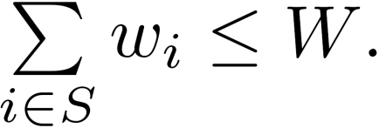
Das Rucksackproblem
13.2.2 Das Rucksackproblem
Hier ist die Originaldarstellung aus dem Buch von Kleinberg und Tardos:
The Knapsack Problem is a bit more complex than the scheduling problem we discussed earlier. Consider a situation in which each item i has a nonnegative weight w_{i} as before, and also a distinct value v_{i}. Our
goal is now to find a subset S of maximum value
subject to the restriction that the total weight of the set should not exceed W:

Slide 60
Das Rucksackproblem
It is not hard to extend our dynamic programming algorithm to this more general problem.
We use the analogous set of subproblems, OPT(i,w), to denote the value of the optimal solution using a subset of the items {1, . . . , i} and maximum available weight w. We consider an optimal solution O, and identify two cases depending on whether or not n ∈ O:
• If n ∉ O, then OPT(n,W) = OPT(n − 1,W).
• If n ∈ O, then OPT(n,W) = v_{n} + OPT(n − 1,W − w_{n}).
Using this line of argument for the subproblems implies the following:

Slide 61
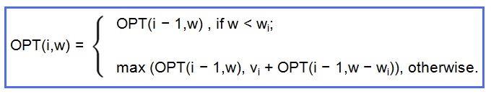
Rekursionsformel für das Rucksackproblem
Using this recurrence, we can write down a completely analogous dynamic programming algorithm, and this implies the following fact:
The Knapsack Problem can be solved in O(nW) time.
Der beschriebene Algorithmus für das Rucksackproblem ist ebenfalls ein pseudo-polynomieller Algorithmus.

